Slide 1
Göteborgsförslag 12860
Konstgräsplan vid Styrsöskolan
Christine Flood

Slide 2
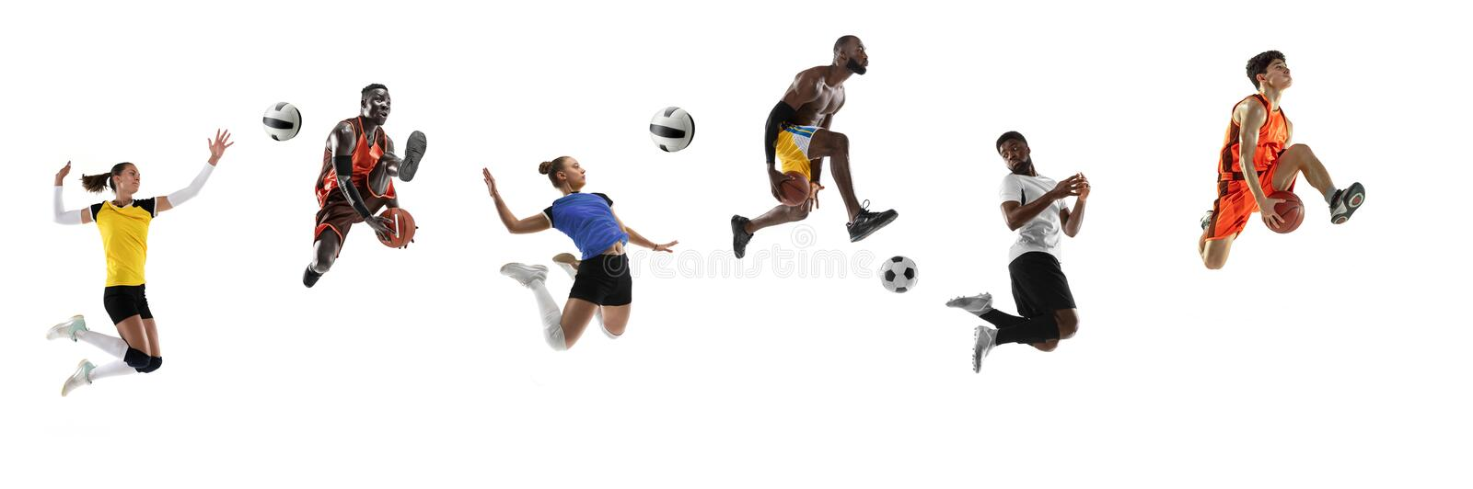
Sammanfattning
Göteborgsförslag från boende på Styrsö om att försöka bryta stillasittandet bland framförallt ungdomar på högstadiet. En konstgräsplan bredvid skolan hade fått fler ungdomar att röra på sig.
Förslaget registrerades 3 januari 2024 och har fått drygt 200 röster.

Slide 3
Ett förslag om en miljö som lockar till aktivitet
Skolans utemiljö är inte lockande för äldre ungdomar.
Hade det funnits en konstgräsplan på grusplanen bredvid skolan hade det gjort så att fler var mer aktiva.
Grusplanen är försörjd med el och har belysningsarmatur.
Förslagsställaren lyfter också fram bristen att många ungdomslag och ungdomar på Styrsö inte kan träna på sin ö året runt när det blir större planer än 9-manna.
Förslagsställaren lyfter fram behovet av att kunna erbjuda bra och vettiga fritidsaktiviteter även i områden som inte är så tätbefolkade.

Slide 4
Fakta Styrsö
Folkmängd år 2022
0-19 år | 285
20-64 år | 606
65+ år | 454
Totalt | 1345
Styrsö är beläget i mitten av Södra skärgården. På ön finns Styrsöskolan (F-9-skola) med intilliggande sporthall.
Ungdomar upp till 16 år på Styrsö spelar fotboll i Södra Skärgårdens IK, (Donsö IS, Styrsö BK och Vrångö IF)
Tillsammans har Södra Skärgården IK omkring 250 medlemmar och 11-12 lag.
Träning och matcher genomförs på Styrsö och Donsö året runt, på naturgräs, konstgräs och inomhus. Donsövallen är en konstgräsplan.

Slide 5
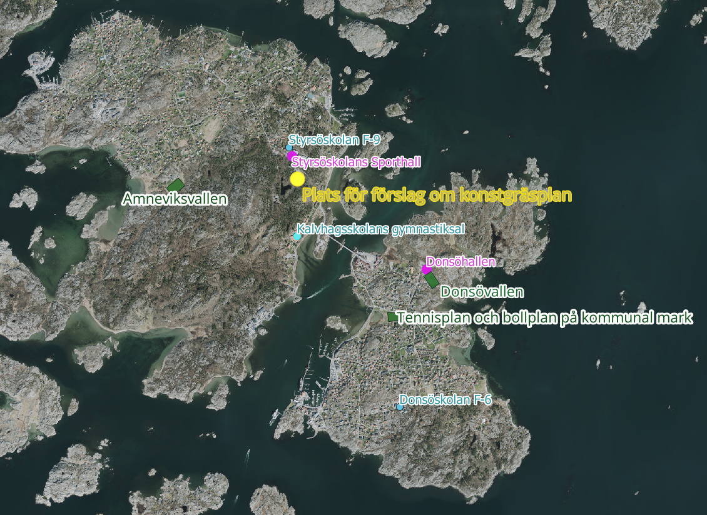
Befintliga idrottsanläggningar och skolor samt förslaget på lokalisering av konstgräsplan
På Styrsö finns Amneviksvallen med intilliggande lokaler för aktivitet. På Donsö finns en aktivitetsyta med bollplan och tennisplan på kommunal mark samt Donsövallen.
Med gul prick markeras den plats där förslagsställaren önskar att en konstgräsplan etableras.
På vardera ön finns idrottshallar.

Slide 6
forts. befintliga idrottsanläggningar
På Amneviksvallen (naturgräs) och i intilliggande lokaler bedriver Styrsö BK en bred verksamhet och har omkring 530 medlemmar.
Intill planen finns klubbhus, gym och utegym. Ett utvecklingsarbete med utbyggnad av mer inomhuslokaler för träning och fler redskap på utegymmet är under utbyggnad och två nya utomhusanläggningar för barn, en multisportarena och en hinderbana för åretruntbruk färdigställdes under 2022.
Föreningen har fått investeringsbidrag på 2,7 mnkr för klubblokal av Idrotts- och föreningsnämnden.

Slide 7
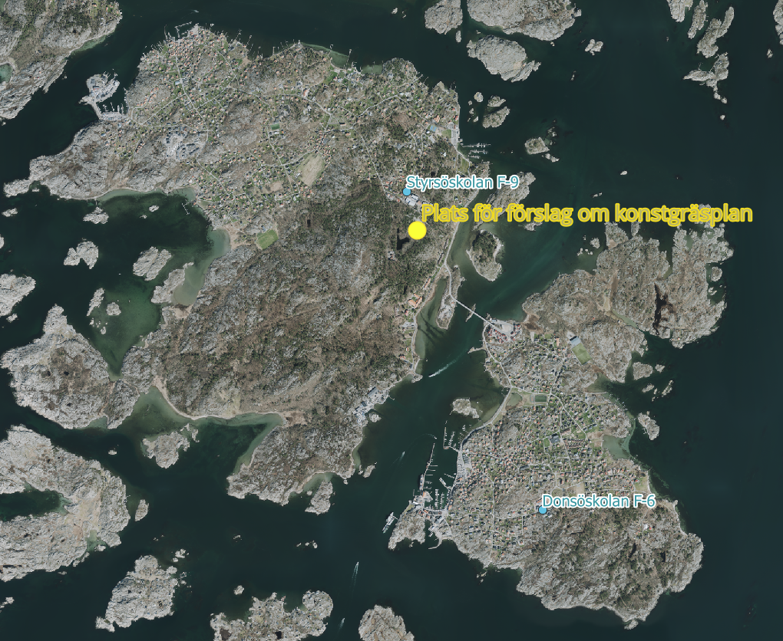
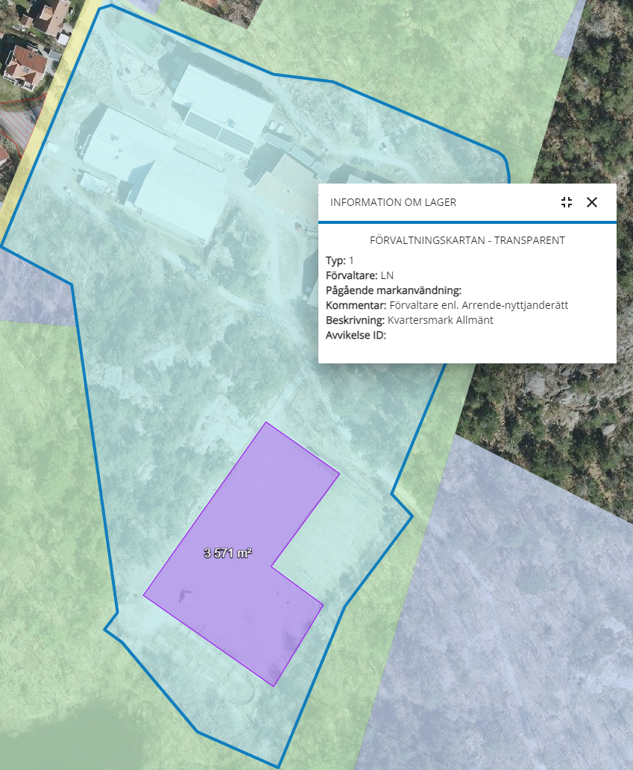
Initiala förutsättningar
Förslagsställaren föreslår att grusplanen som tillhör Styrsö skola och Stadsfastighets-förvaltningen förses med konstgräs.
För att förvaltningen ska kunna etablera en konstgräsplan på ytan behövs rådighet över marken och erhålls i sådant fall genom en så kallad kommunintern markupplåtelse. En kommunintern markupplåtelse behöver föregås av dialog och avtalas med stadsfastighetsförvaltningen och grundskoleförvaltningen.
Kartan visar var Styrsö skola är lokaliserad och platsen för förslaget om konstgräsplan
Bilden visar avgränsning för förvaltningsansvar och grusytans storlek.

Slide 8
Det finns ingen planerad utveckling av skolans utemiljö inom den närmaste 5-årsperioden eller på längre sikt.
Det finns i dagsläget inget som tyder på att elevutvecklingen kommer bli sådan att skolan kommer behöva bygga ut. I sådant fall hade grusytan varit en bra plats för en skolbyggnad.

Slide 9
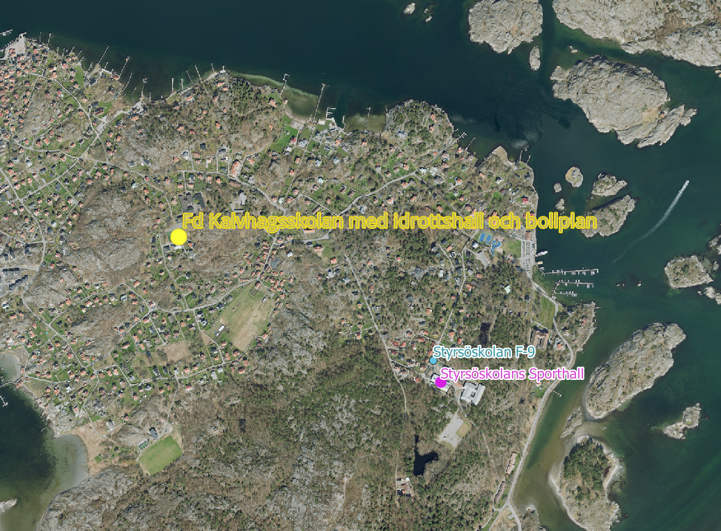
Frågeställning om ett eventuellt övertagande av idrottshall och bollplan vid avvecklad skola
Kalvhagsskolan är en tomställd skola och förvaltningen kommer återigen få en frågeställning från Stadsfastighetsförvaltningen om vi har intresse av övertag av idrottshall och bollplansyta som hör till skolfastigheten.

Slide 10
Ekonomiska förutsättningar
Ekonomin är en schablon för att anlägga konstgräs på en plan och hårdgjord yta.
  Konstgräs 9 mot 9 kostar ca 6-8 mkr att nyanlägga
  Markarbete för en sådan plan kostar från 500- tkr
En eventuell investering med konstgräs kräver eventuellt omprioritering i nämndens investeringsnominering.

Slide 11
Nya konstgräsplaner
2022
Gårdsten mindre spontanplan
Generatorsplan 11-spelsplan
2023
Inga nya planer
2024
Spontanaktivitetsyta på Vrångö

Slide 12
Hantering och beslut
Att hantera Göteborgsförslaget skyndsamt när förslaget fått 200 röster och blir ett ärende i ansvarig nämnd/styrelse, det vill säga att det ska hanteras på första möjliga sammanträde. Förvaltningen/bolaget kan vid behov lägga till ett kort förklarande yttrande med bakgrundsfakta som är relevant för hur nämnden/styrelsen ska kunna ta beslut om vidare hantering av ärendet.
Nämnden ska nu utifrån ovanstående presentation besluta om:
förslaget ska genomföras
förslaget ska inte genomföras
förslaget ska utredas vidare

